Slide 1
write-it-now（win）写作网站
————杨欣悦（2017051604068）

Slide 2
目录
01
标签布局及其PHP交互
02
首页布局及其PHP交互
03
分析（文档）
04
架构设计（文档）
部分代码和数据库表过长，演示文档中只截取其中部分，详细代码参考源文件

Slide 3
01
标签布局及其PHP交互

Slide 4

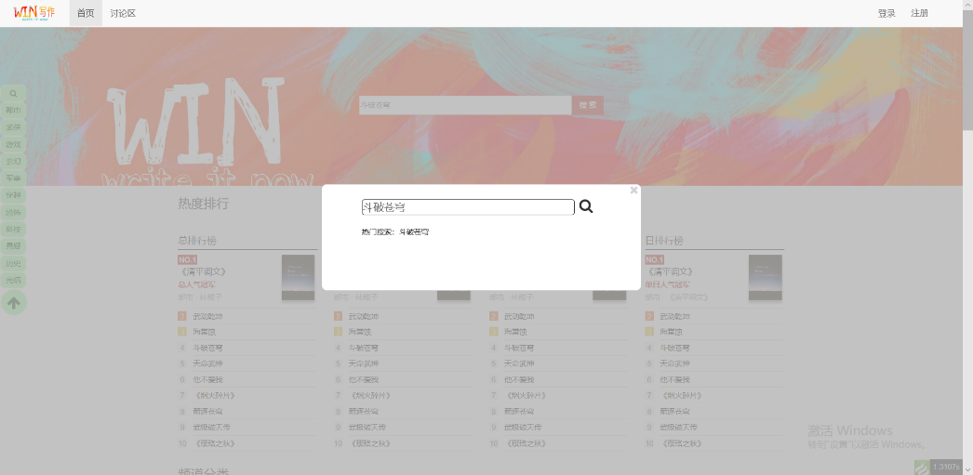
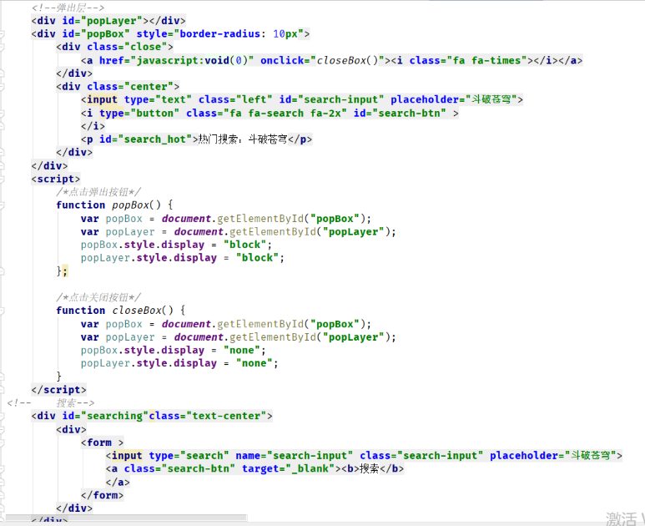
整个标签栏在布局中设置了position：fixed，使标签栏位置固定，不随页面滚动，以便用户随时选择文章分类、搜索文章以及回到顶部。
标签栏：
点击呈现效果：

Slide 5
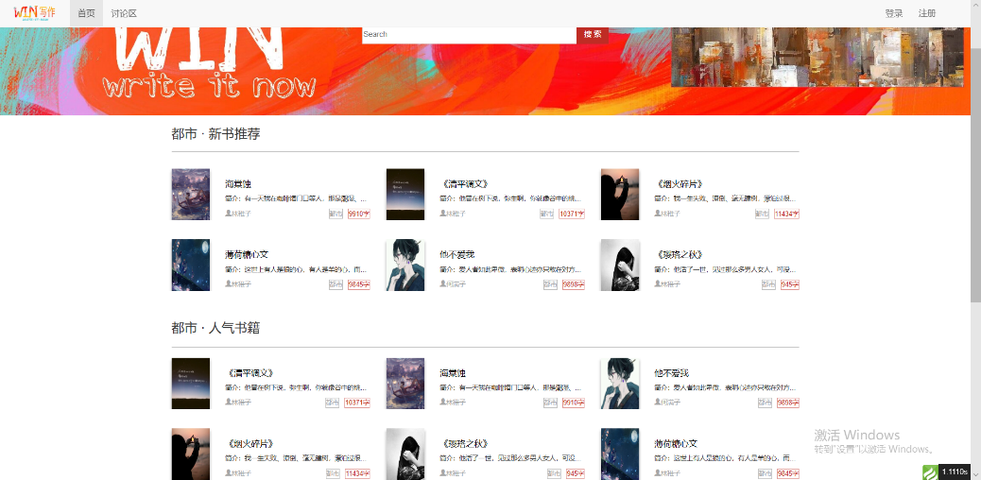
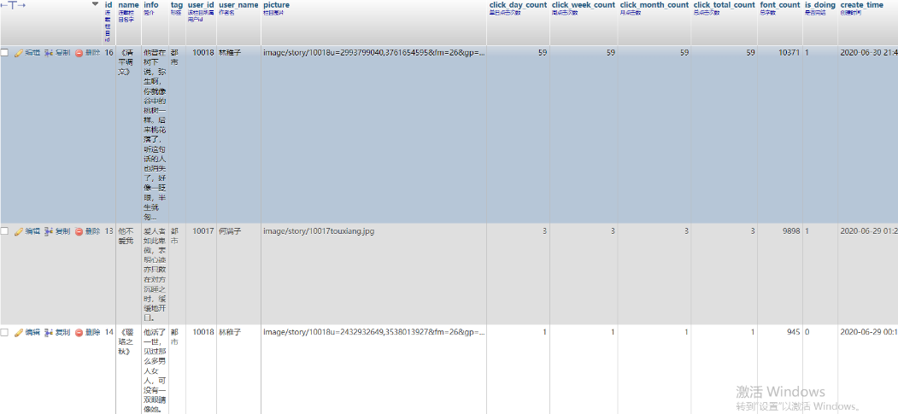
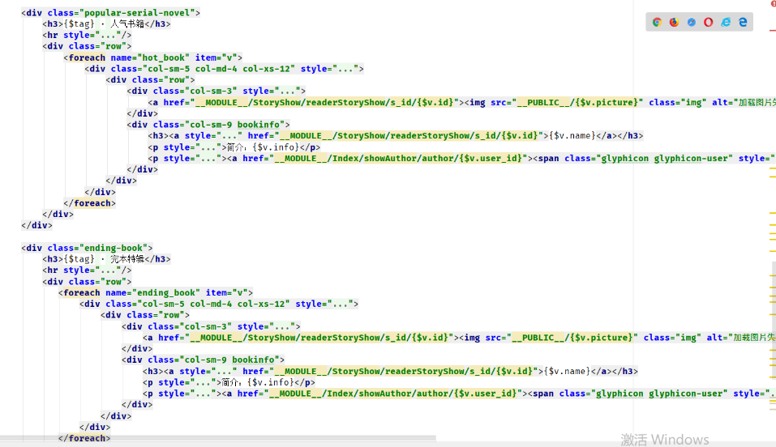
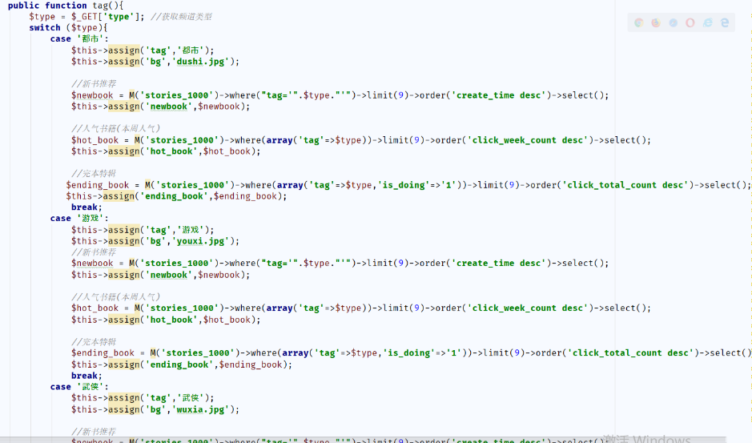
点击标签栏中任一分类，即可跳转到该分类书籍页面，同一类的书籍又被分为新书推荐、人气书籍和完本特辑三类
对应win_stories_1000数据库表：
分类页面布局和控制器代码：

Slide 6
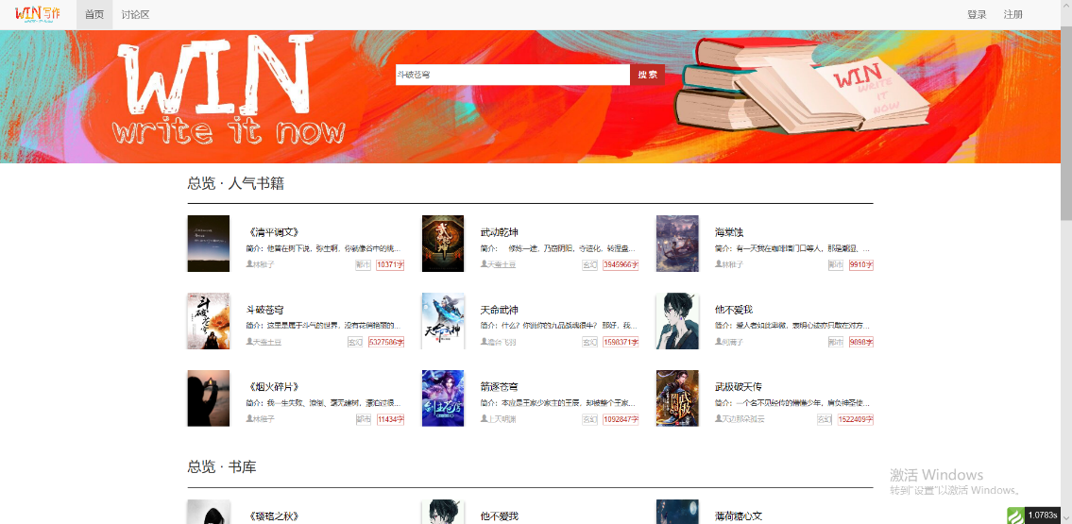
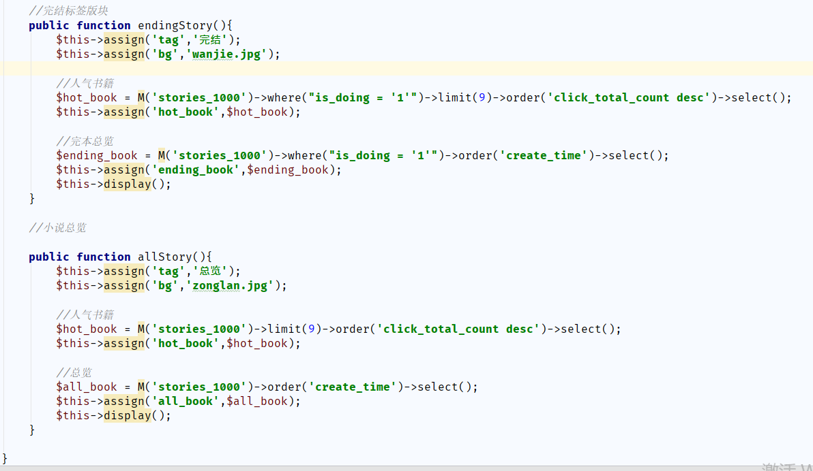
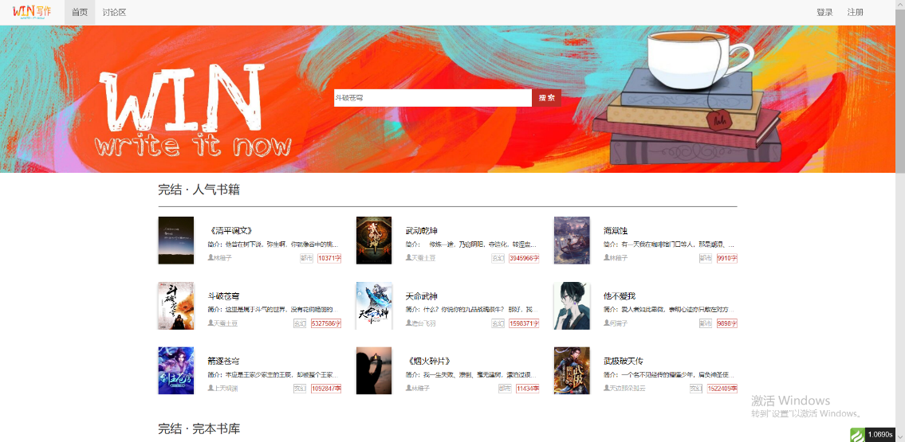
完结和总览书籍功能与上述的布局和数据库表方法不尽相同，但由于这两个分类的特殊性，从而特意将它们与其他分类分开。
总览分类页面：
完结和总览书籍的专属控制器代码：
完结分类页面：

Slide 7
02
首页布局及其PHP交互

Slide 8
主页内容包含： 搜索框、热度排行、频道分类、栏目总览、完结精品、最新更新的内容。

Slide 9
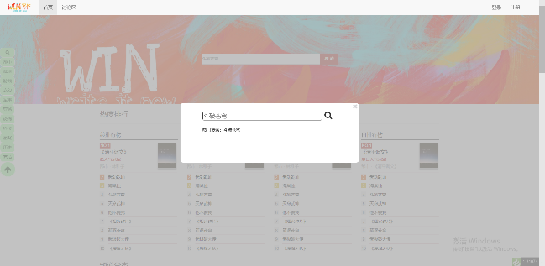

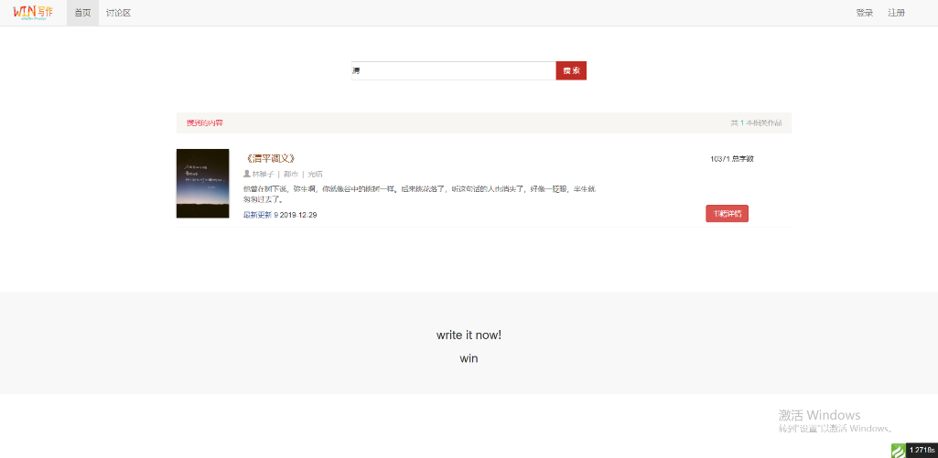
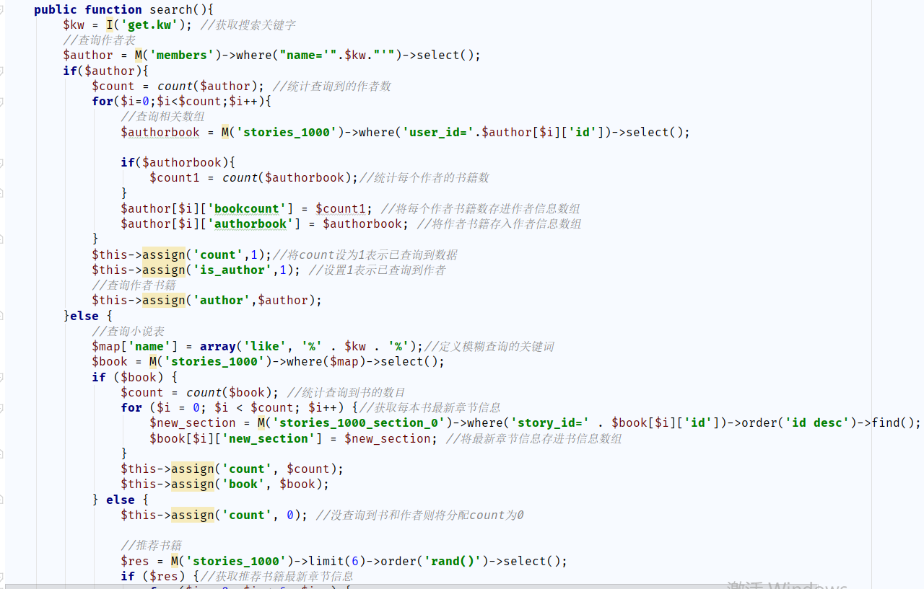
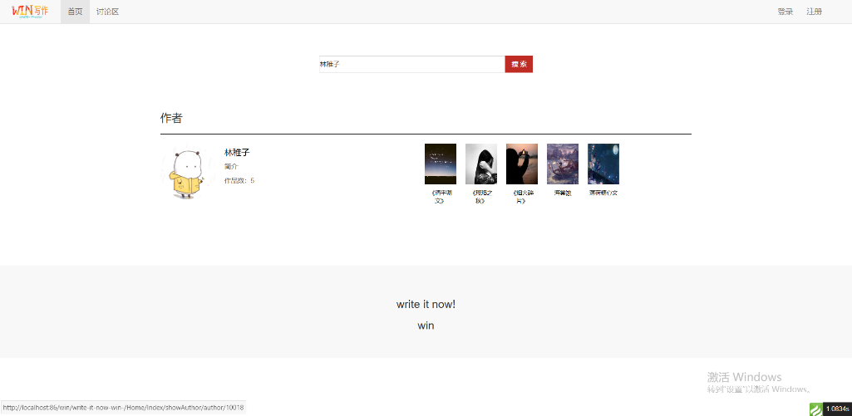
搜索框功能：
在搜索框输入需要搜索的书名关键字或作者名；
搜索结果：
通过IndexController控制器对关键字进行处理；

Slide 10
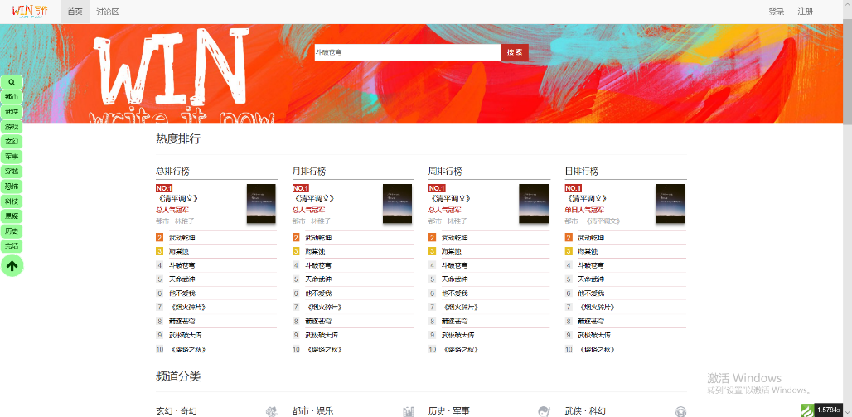
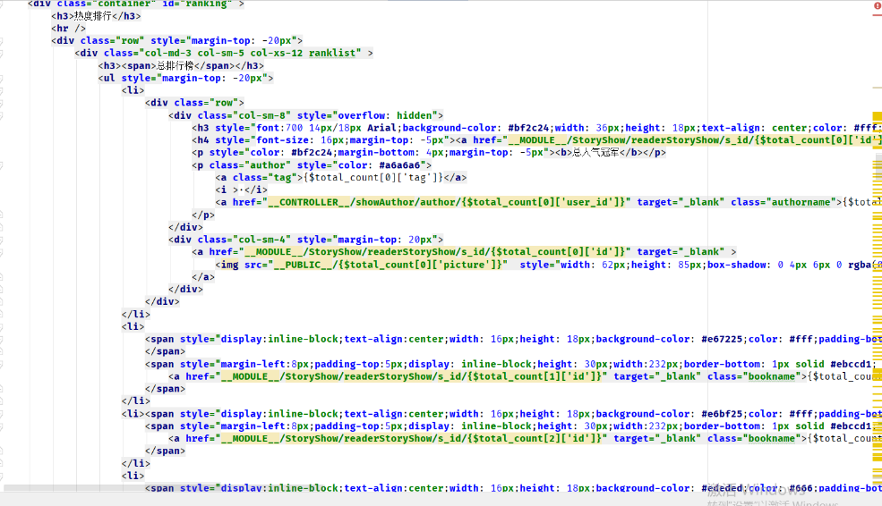
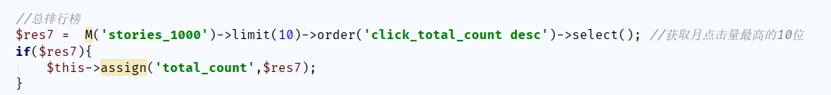
热度排行
对应win_stories_1000数据库表：
以总排行榜的代码为例：
所对应控制器部分：
月、周、日排行榜代码均可参考总排行榜代码。

Slide 11
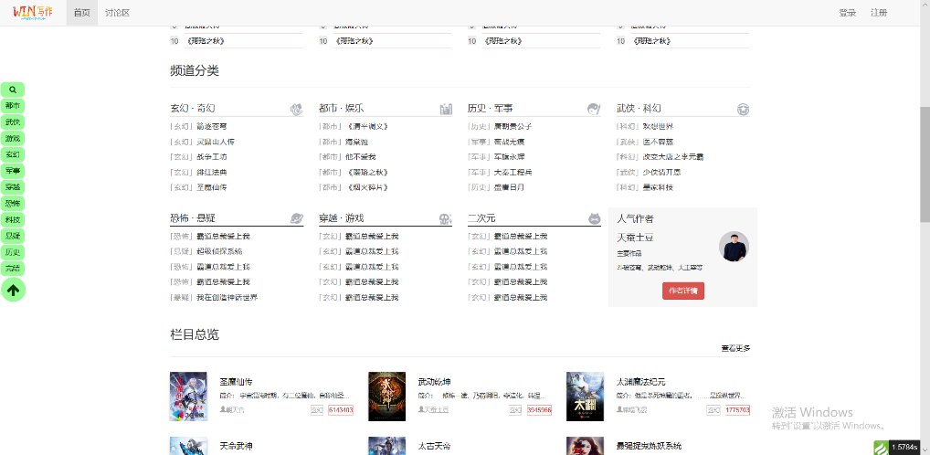
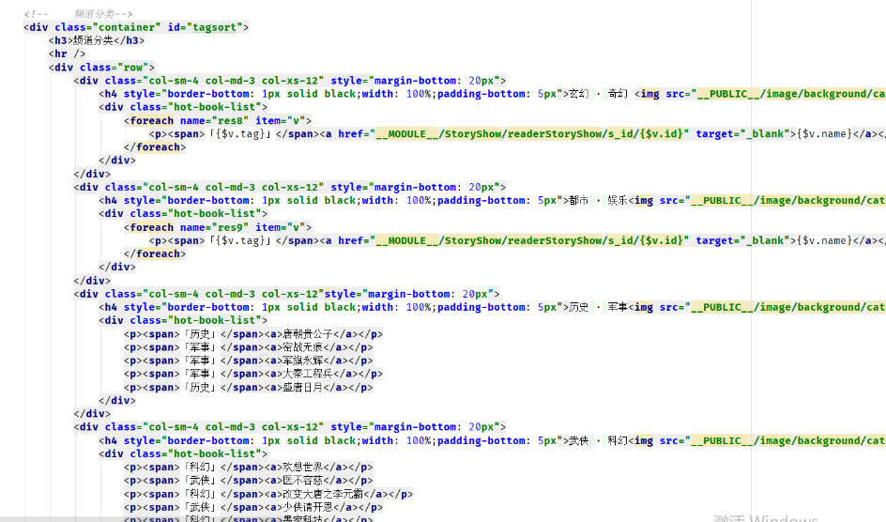
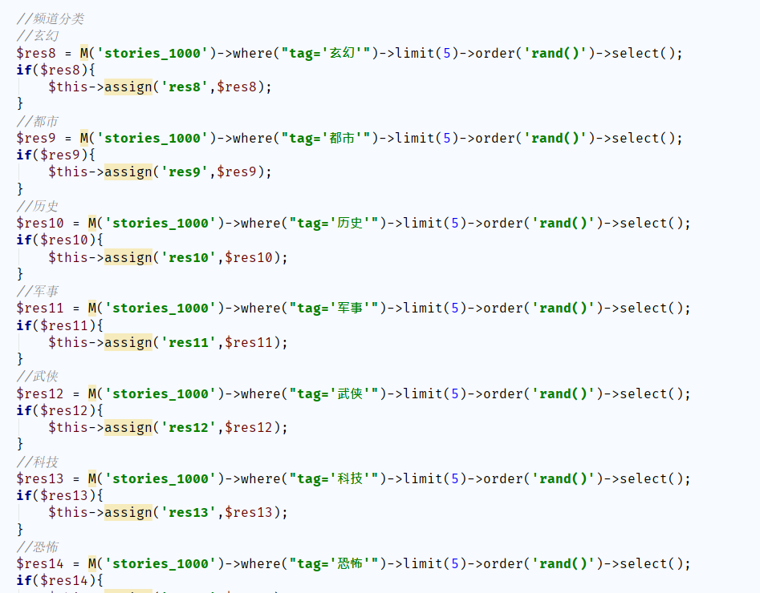
频道分类
对应win_stories_1000数据库表：
频道分类对应代码：
对应控制器部分：

Slide 12
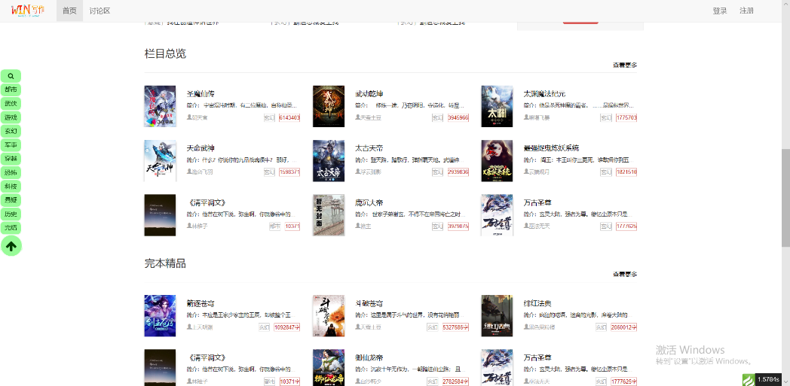
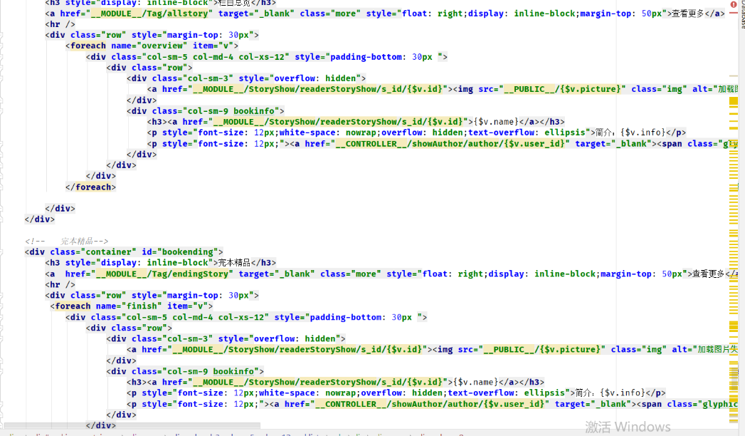
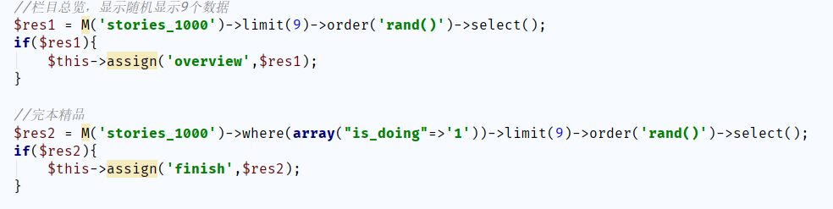
栏目总览&完结精品
对应win_stories_1000数据库表：
栏目总览和完结精品对应代码：
对应控制器部分：

Slide 13
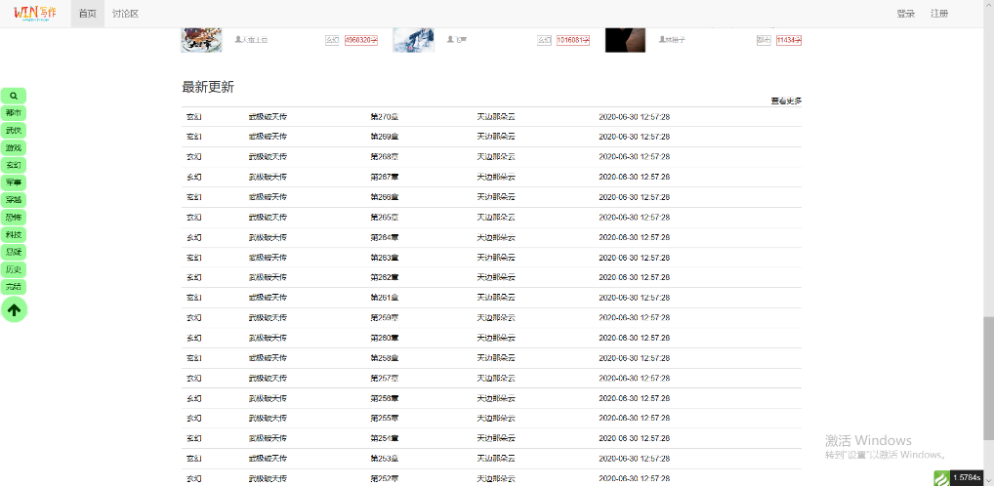
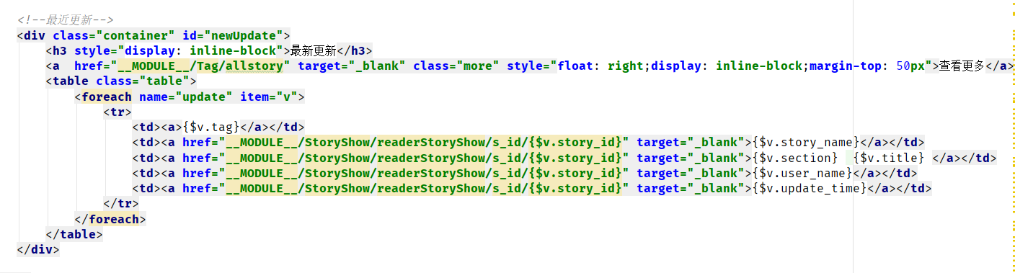
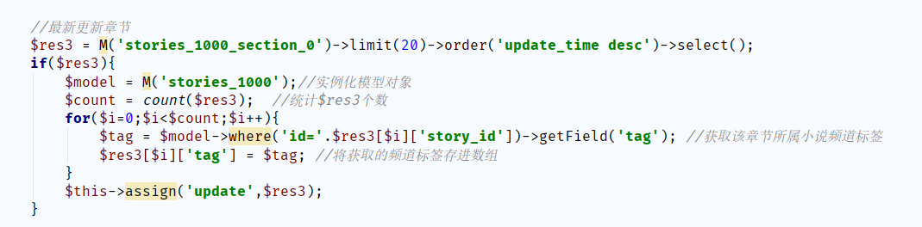
最新更新
对应win_stories_1000数据库表：
最新更新对应代码：
对应控制器部分：

Slide 14
03
分析（文档）

Slide 15
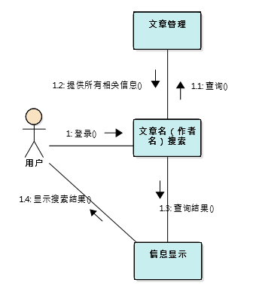
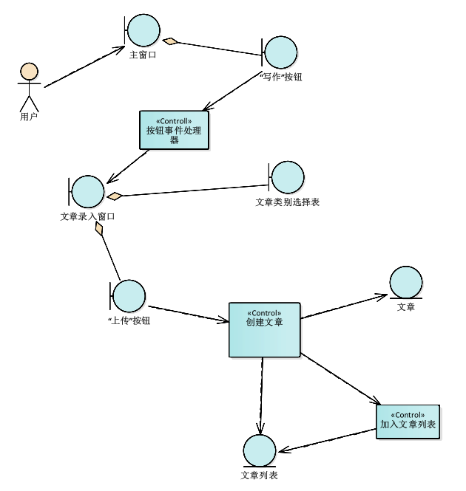
通信图——发布文章流
通信图——搜索流

Slide 16
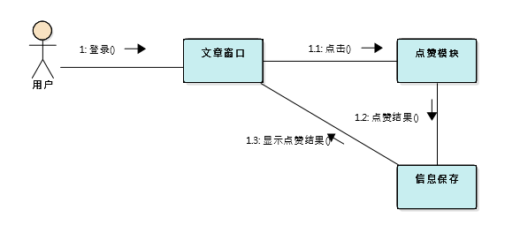
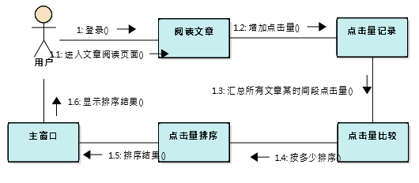
通信图——点赞流
通信图——文章排行流（包括总、月、周、日排行）

Slide 17
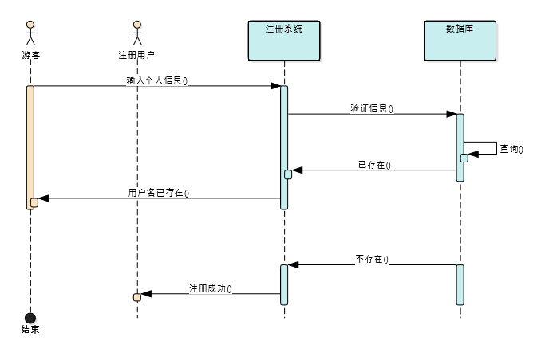
时序图——用户注册
[不存在]
[存在]

Slide 18
04
架构设计（文档）

Slide 19
架构设计中包含了基本设计概念和处理流程、接口设计、运行设计、系统数据结构设计，其中系统数据结构设计为架构设计的重点。
系统数据结构设计分为逻辑结构设计和物理结构设计，这里分别举出其中要点进行分享。

Slide 20
逻辑结构设计：
1、管理员登录信息表（win_admin）
2、用户收藏记录表（win_collection）
列名 | 数据类型 | 是否为空
id | int | no
name | varchar(15) | no
pwd | varchar(16) | no
列名 | 数据类型 | 是否为空
id | int | no
author_id | int | no
author_name | varchar(50) | no
story_id | int | no
story_name | varchar(50) | no
follower_id | int | no
follower_name | varchar(50) | no
time | timestamp | no

Slide 21
3、用户关注表（win_follow）
4、用户基本信息表（win_members）
列名 | 数据类型 | 是否为空
id | int | no
author_id | int | no
author_name | varchar(50) | no
fan_id | int | no
fan_name | varchar(50) | no
time | timestamp | no
列名 | 数据类型 | 是否为空
id | int | no
name | varchar(20) | no
tel | varchar(11) | no
pwd | varchar(16) | no
email | varchar(20) | yes
per_signature | varchar(100) | yes
picture | varchar(100) | yes
is_ban | datetime | yes

Slide 22
5、用户审核信息表（win_messages）
6、用户讨论表（win_moments）
列名 | 数据类型 | 是否为空
id | int | no
type | enum(‘通知’,’私信’) | no
content | text | no
user_id | int | no
send_man | varchar(50) | no
create_time | timestamp | no
列名 | 数据类型 | 是否为空
id | int | no
user_id | int | no
user_name | varchar(20) | no
content | text | no
picture | varchar(100) | yes

Slide 23
7、文章基本信息表（win_stories_1000）
8、文章章节表（win_stories_1000_section_0）
列名 | 数据类型 | 是否为空
id | int | no
name | varchar(30) | no
user_id | int | no
user_name | varchar(20) | no
is_doing | enum(‘0’,’1’) | no
create_time | timestamp | no
列名 | 数据类型 | 是否为空
id | int | no
section | varchar(20) | no
story_id | int | no
story_name | varchar(30) | no
user_id | int | no
user_name | varchar(20) | no
create_time | timestamp | no
update_time | datetime | no

Slide 24
9、文章审核表（win_stories_check）
10、用户举报表（win_user_complain）
列名 | 数据类型 | 是否为空
id | int | no
section_table | varchar(50) | no
story_id | int | no
story_name | varchar(20) | no
user_id | int | no
user_name | varchar(20) | no
section_ | varchar(20) | no
content | text | no
time | timestamp | no
type | enum(‘上传’,’更新’) | no
列名 | 数据类型 | 是否为空
id | int | no
user_id | int | no
usered_id | int | no
usered_moments_id | varchar(5) | no
complaints_reasons | varchar(50) | no

Slide 25
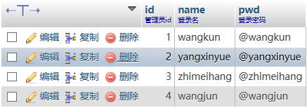
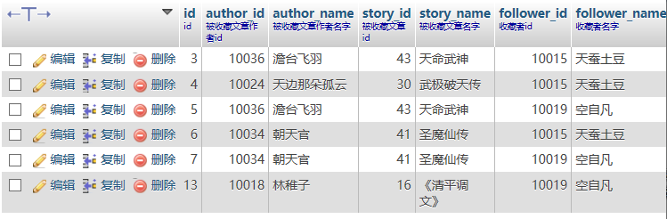
物理结构设计
1、管理员登录信息表（win_admin）
2、用户收藏记录表（win_collection）

Slide 26
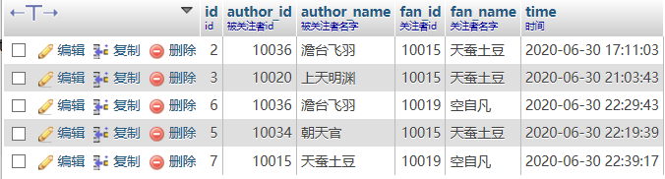
3、用户关注表（win_follow）
4、用户基本信息表（win_members）

Slide 27
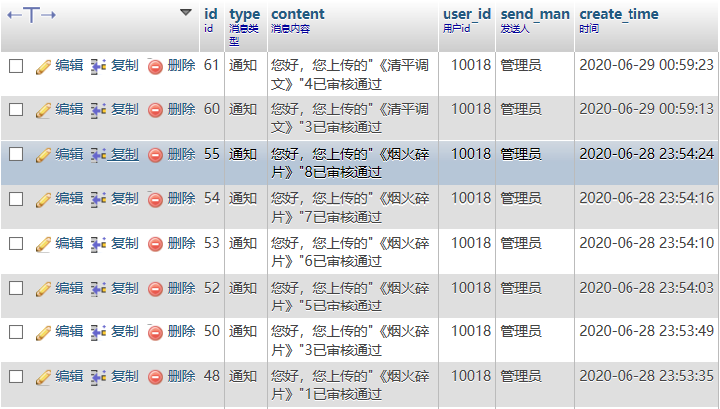
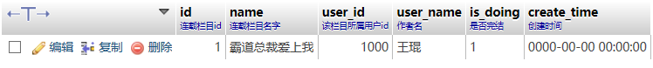
5、用户审核信息表（win_messages）
6、文章基本信息表（win_stories_1000）

Slide 28
7、文章章节表（win_stories_1000_section_0）
8、文章审核表（win_stories_check）

Slide 29
谢谢聆听
Thank you for listening

